Slide 1
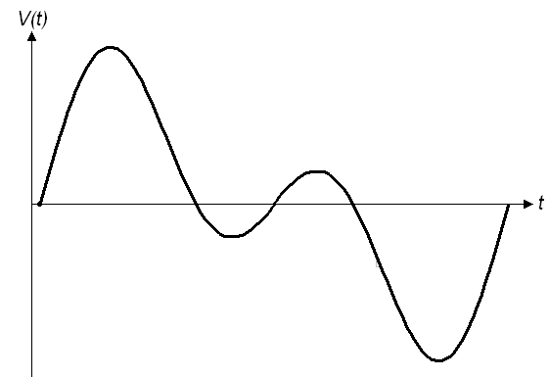
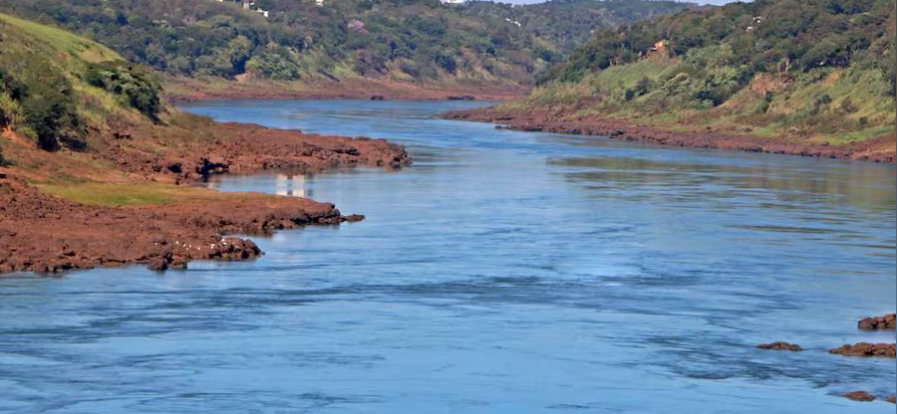
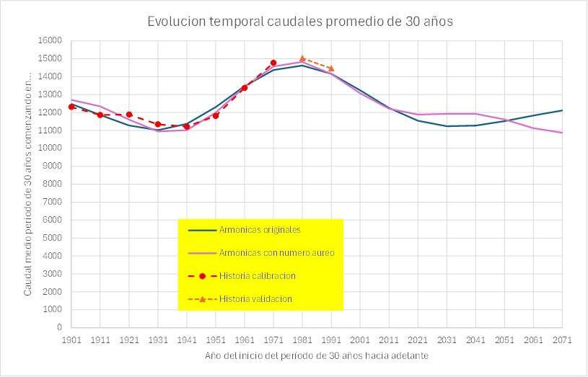

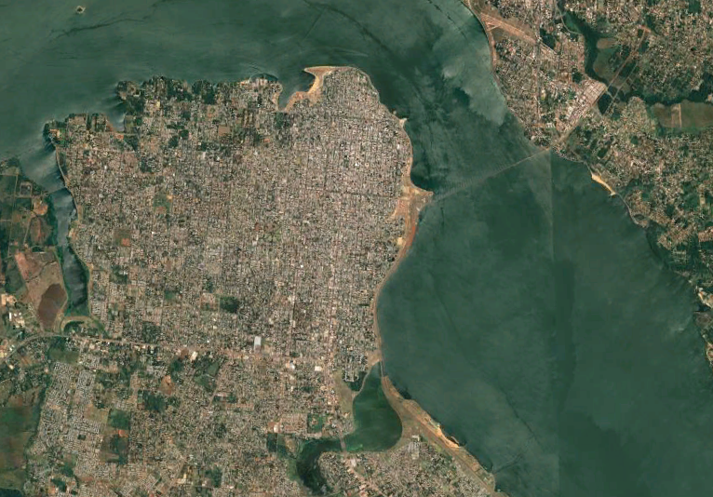
ENSAYO ABIERTO
“Señal, no ruido. La tendencia que decide”
Una mirada hacia las estrategias de inversión y gestión con tendencias hidrológicas de largo plazo
Luis Marcelo Cardinali
Ing. Civil ; Mg. Adm Neg. noviembre 2025

Slide 2
Contexto del Ensayo:
¿ Por qué es abierto ? … porque …
Pretende abrir un camino de exploración, desde la observación hacia la interpretación.
Busca explorar las tendencias de largo plazo, la curva “secular”.
Trata de generar formulaciones sencillas y acotadas (principio de parsimonia).
Trata de promover una visión amplia y de cooperación interdisciplinaria.
Necesita profundizarse, de considerarse de utilidad.

Slide 3
Si pudieras conocer la tendencia de un río a 30 o más años…
¿cuánto cambiarían tus planes?
¿Qué señal buscar?: la “música de fondo” de grandes ríos regionales. Aislando el “ruido”.
Conceptos Clave : Menos riesgo, mejor timing de obras, Asignación oportuna de capital.
Objetivos: cuándo invertir, dónde priorizar y cómo brindar resiliencia.
Resultados esperables: decisiones con menos incertidumbre, más retorno y políticas públicas que perduren.
Áreas de interés: navegación comercial, energía, abastecimiento de agua…¿ y por qué no también la planificación territorial y la temática socio ambiental?

Slide 4
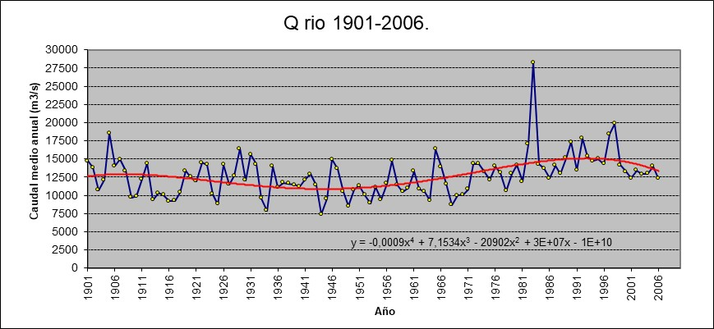
¿Cómo comenzó todo esto? (1)
Con el río Paraná en Posadas
Año 2007….una línea de tendencia (color rojo) de EXCEL (®), abre el camino…
¿Hay posibilidades de que exista una línea fundamental (secular) que marque ciclos?
¿Y como se puede hacer para tratar de modelarla?

Slide 5
¿Cómo comenzó todo esto? (2)
Exploración de posibles líneas seculares en los caudales medios anuales del Paraná.
Evaluar si existe una posible estructura oscilatoria de largo plazo.
Utilizar funciones armónicas de muy baja frecuencia para modelar la serie.
Definir la menor cantidad de funciones armónicas posibles (principio de parsimonia).
Resultados de la exploración.
Con 3 funciones armónicas, los resultados comenzaron a ser interesantes…

Slide 6

Primeros resultados (1)
Metodología utilizada para obtener la línea secular.
Función de caudales estandarizados Z(x)
“Música”
“Ruido”
Caudales estandarizados Z: restados del valor medio y divididos por desvío estándar.
A partir de allí la búsqueda de funciones armónicas, y residuo con media = 0 y desvío =1.
Serie utilizada = 1901 -2006.

Slide 7

Primeros resultados (1)
Tres Funciones armónicas obtenidas (Z_{sin})
Las armónicas aisladas con esa metodología tenían períodos en 3 rangos identificables
Entre 60 y 70 años
Entre 100 y 110 años
Entre 350 y 370 años
Ya volveremos a eso de los períodos…

Slide 8
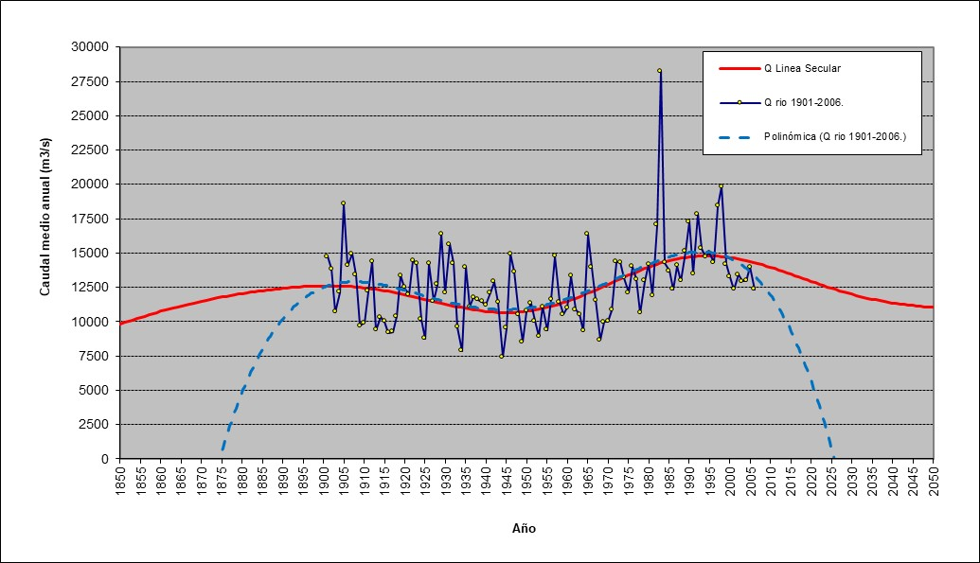
Primeros resultados (2)
Veamos a donde llegamos desde la función inicial de EXCEL (ahora celeste)…
La “delgada línea roja” ajusta bien…¿ y algo más ?
Si…los resultados mostraban una tendencia de largo plazo hacia la baja.

Slide 9
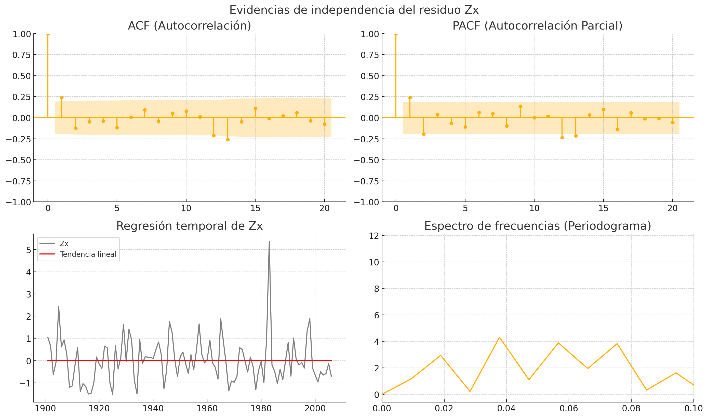
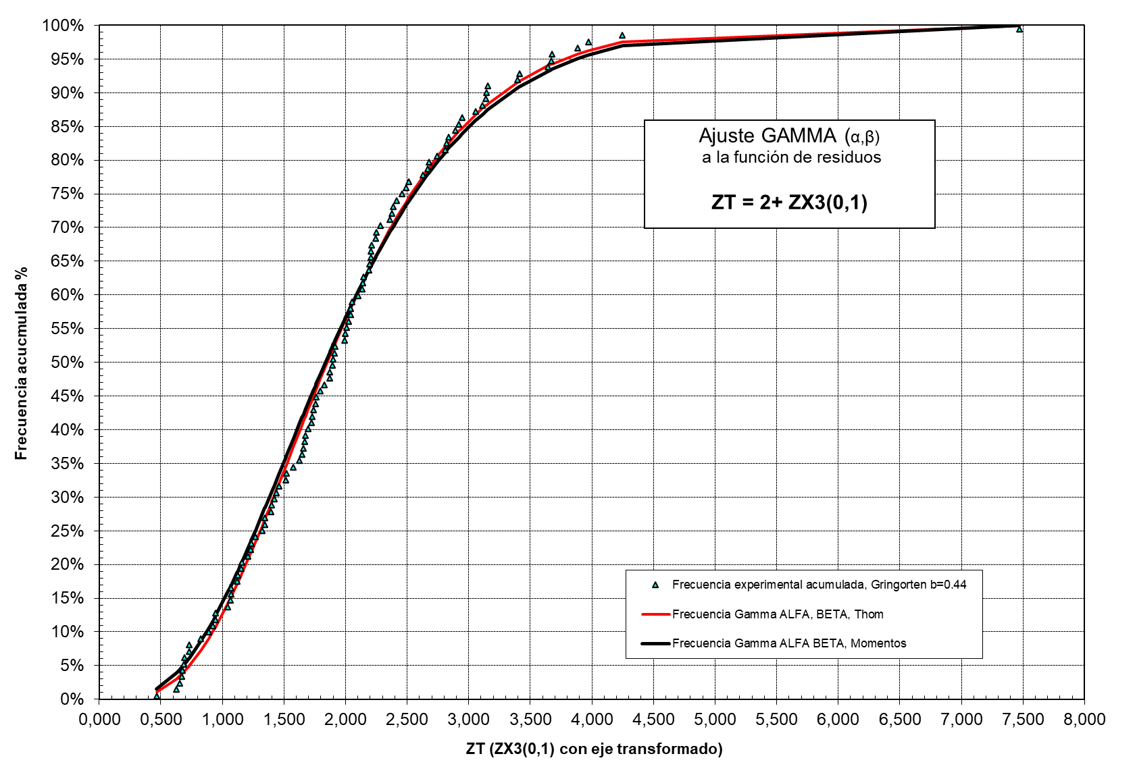
Primeros resultados (3)
Residuos obtenidos Z_{X3} ^{(0,1)}
Independencia. Sin tendencia ni correlación
Función de probabilidad GAMMA
El residuo estocástico del modelo (Zx) es independiente, sin autocorrelación, tendencia ni periodicidades. Puede ser tratado como una variable aleatoria, con distribución gamma desplazada, apta para simulaciones.

Slide 10
LAS 2 COMPONENTES CLAVES
LA CONTINUIDAD TEMPORAL DE LA TENDENCIA (LA MUSICA)
INVARIANCIA (¿?) DE LA VARIABILIDAD (EL RUIDO)

Slide 11
Allí paré. Parecía un planteo osado.
Luego, pasó bastante tiempo.
Y pasaron cosas…si, bastantes y variadas.

Slide 12
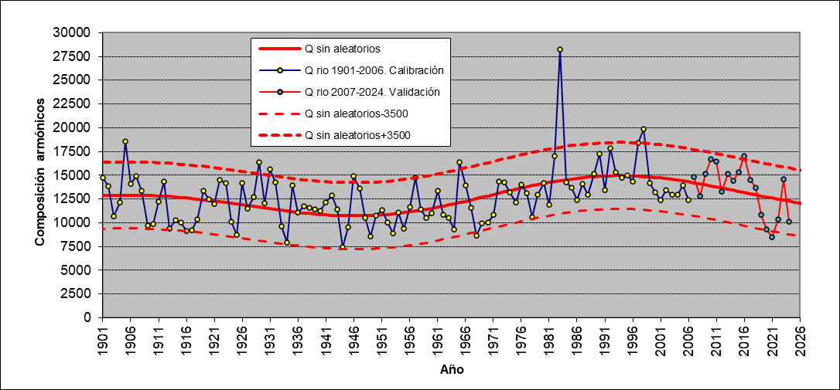

2025. Habían pasado varias cosas…
Nota: la banda +/- 3500 m3/s → explica 90% variabilidad serie 1901-2006
Entre percentiles 2% y 95%
Situaciones del río que no se veían desde hace décadas. Y otro ajuste sorprendente.
Pero ahora…¡VALIDANDO LO CALIBRADO !
2007-2024
(18 años)

Slide 13
¿Es posible utilizar estos resultados?
Es posible, dado que…
Calibrado con datos 1901- 2006 y validado satisfactoriamente 2007- 2024.
Asume continuidad de ciclos y variabilidad sobre base empírica.
¿Hasta que horizonte temporal utilizarlos?
Función directa de la confianza en sus hipótesis y planteos.
Una nota para atender: en una serie de 124 años, los últimos 60 corresponden a grandes cambios en la cuenca (uso del suelo, construcción masiva de infraestructura hídrica), y dentro de ese período los últimos 20 en los que se asume que la huella los efectos de la actividad antrópica global sobre el clima están consolidados.
Entonces: ¿ por qué la tendencia y la variabilidad se conservan a pesar de todo eso?
¿Es posible que ese comportamiento se conserve algunas décadas más?

Slide 14
¿ La manera de usarlos? (CORTO PLAZO)
Permite usarlos desde el punto de vista probabilístico, año por año, pues no es lo mismo la probabilidad asociada en la abundancia que en la escasez.
Ejemplo: el caudal anual que tiene un percentil 50% para la serie 1901-2024 (enfoque estático),
Si se considera con el modelo el año 1944, éste hubiera tenido el percentil 83%, bastante alto
En cambio, bajo los mismo considerandos, para 1983 hubiera tenido el percentil 28%, bastante bajo
LA ESTADISTICA YA NO ES FIJA, ES FUNCION DEL TIEMPO, AÑO POR AÑO (enfoque dinámico).
¡Puede cambiar el enfoque de elección de los escenarios!

Slide 15
¿ La manera de usarlos? (LARGO PLAZO)
Atender a las tendencias
Entonces…
La verdadera “música del río” está en la identificación de tendencias de largo plazo.
Y que es el largo plazo? Según John Maynard Keynes, “cuando todos estemos muertos”… PERO NO !
Definamos entonces “largo plazo” : períodos base de 30 años.
Compatible con “clima” (OMM), inversiones (ej., concesiones) y enfoque generacional.

Slide 16
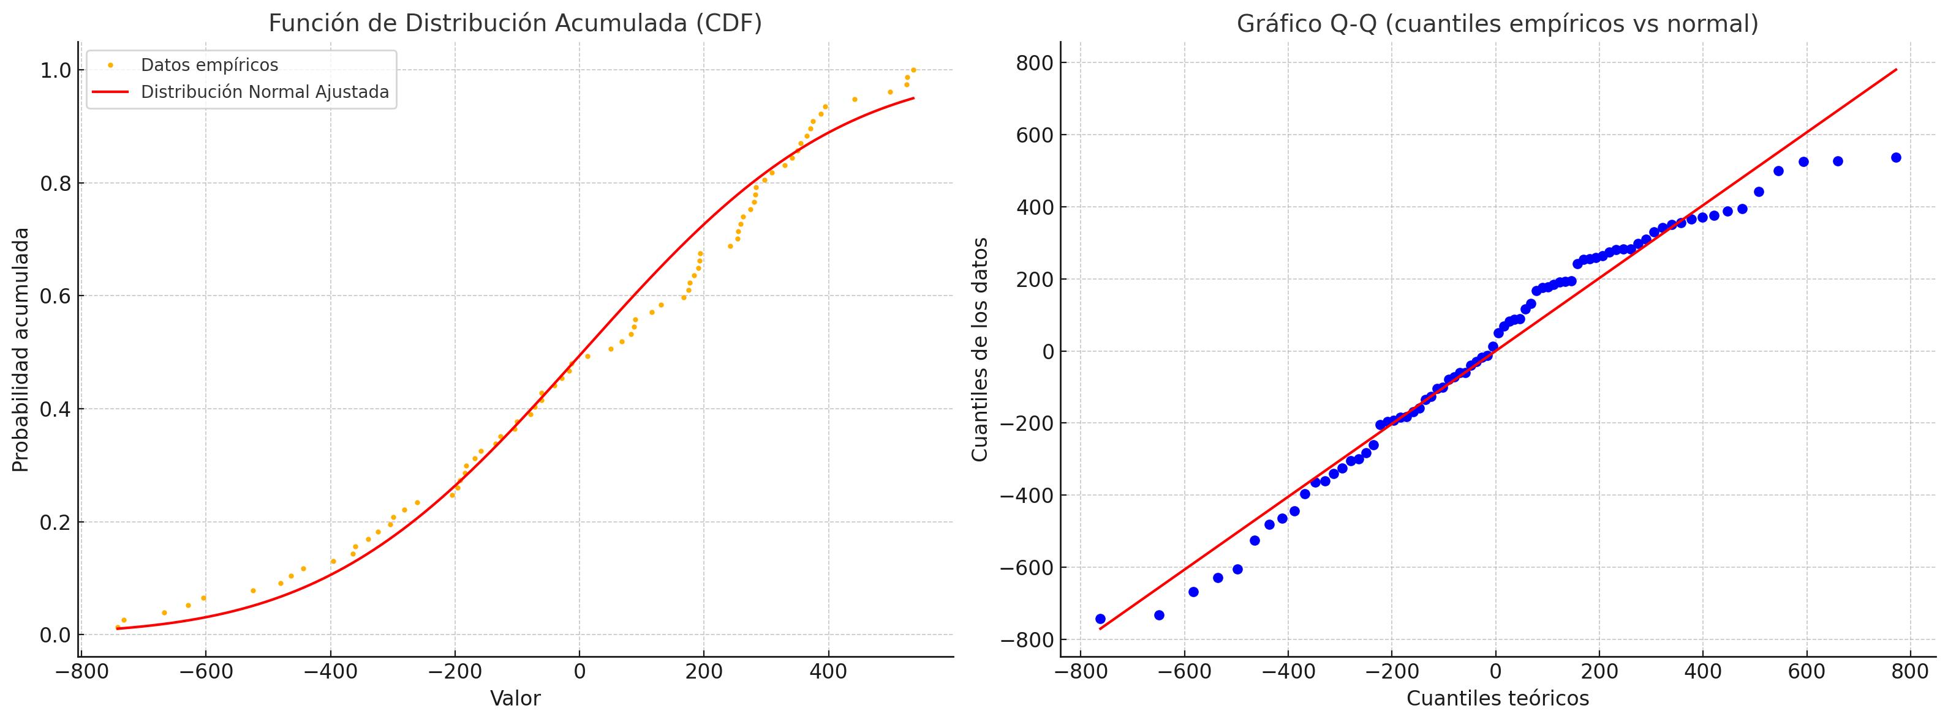
¿ Como trabajar en LARGO PLAZO?
Matemáticamente significa:
Trabajar con los valores promedios de caudal de 30 años.
¿Y que sucede con la agregación temporal de los residuos?
Baja su variabilidad (suavizado por promediar).
La distribución tiende a la normalidad (teorema central del limite).
El sesgo es mínimo (media ~ 5 m3/s, desvío ~ 324 m3/s).
En términos prácticos, tomar una banda de +/- 500 m3/s implica absorber ~ 90% de los casos.
Como primera aproximación se la puede tomar como una normal (0, 300) alrededor del modelo (+/-1,645 * 300 ~ +/- 500 ).
La información con esta dispersión toma otra dimensión.

Slide 17
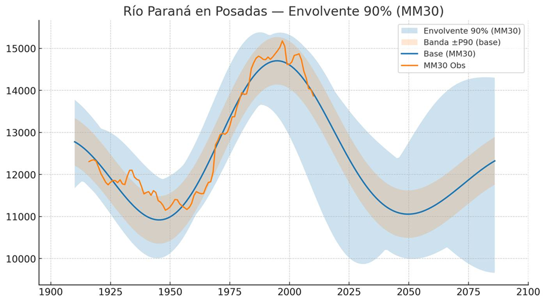
Resultados. Lo importante.
Promedios móviles de 30 años (centrados). Análisis de sensibilidad a parámetros
Simulaciones con la IA
≈ 2040
(2026-2055)
2009
(1995-2024)
Lo mas importante…la tendencia !!!

Slide 18
Vistos los resultados obtenidos para el río Paraná, surgen dos objetivos:
Primero: Poder sostener esta modelación, más allá de la intuición, con argumentos (matemáticos y naturales).
Segundo: Buscar una extensión a otros ríos de la región (consistencia).

Slide 19
PRIMER OBJETIVO
Poder sostener esta modelación, más allá de la intuición, con argumentos (matemáticos y naturales).

Slide 20
Matemática: Pertinencia del planteo “armónico”
COEFICIENTE DE HURST: es un indicador estadístico que mide la tendencia de una serie temporal a presentar dependencia a largo plazo.
Se aplicaron varios métodos sobre las series de caudales anuales.
• Resultado: H ~ 0.7- 0.8 → indica persistencia de largo plazo.
De alguna forma se justifica explorar modelos estructurales lentos y armónicos.
Valores similares en otros grandes ríos: Amazonas, Yangtzé, Nilo.

Slide 21
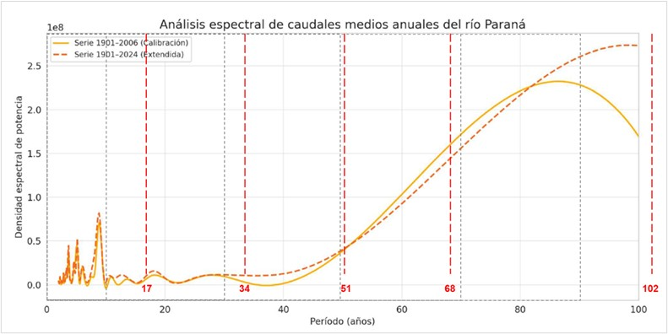
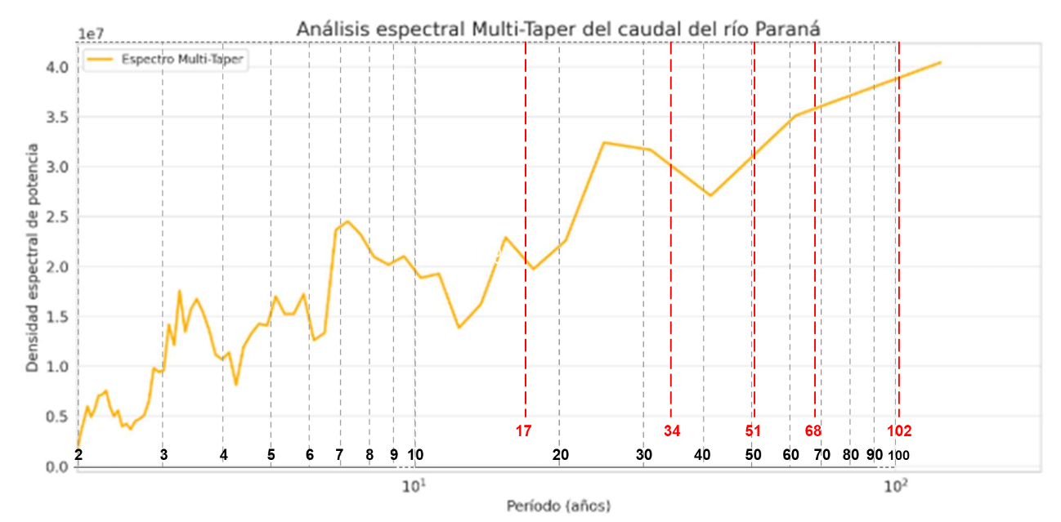
Matemática: Los períodos de las armónicas (1)
Análisis espectral (Fourier y Multitaper).
Análisis clásico (Fourier)
Tendencia creciente hacia muy bajas frecuencias.
Análisis multi Taper
Confirma la tendencia del análisis clásico.
No es concluyente, pero induce a la posibilidad de ciclos con T ~ 100 años o más.

Slide 22
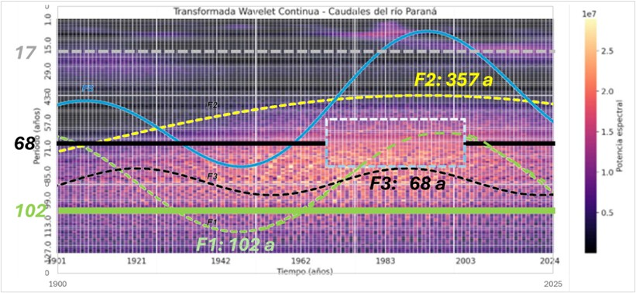
Matemática: Los períodos de las armónicas (2)
Análisis espectral (Wavelet u Onditas).
Va en el sentido positivo, agregando valor a las búsquedas anteriores.
Incorpora implícitamente el concepto de “bandas” en vez de “valores fijos”.
Luminosidad marcada alrededor de 68 +/- 10 años.
Presencia persistente hasta períodos ~ 100 años.

Slide 23
Matemática: Los períodos de las armónicas (3)
La tercera armónica…
Con período en el rango del orden de (350-370) años, no debe leerse como un ciclo que surge del análisis espectral de una serie de un poco más de 120 años, sino como una banda secular lenta que emerge de los residuos y se alinea con el sistema proporcional entre bandas.
Concluyendo, desde la matemática:
Los valores del coeficiente de Hurst muestran persistencia de largo plazo, es decir, una memoria que sostiene variabilidad multidecadal y secular.
Esto aporta respaldo estadístico a la hipótesis armónica de largo plazo: lo que en un marco estocástico se describe como memoria larga, en un marco armónico se ve como ondas seculares de fondo.
Además, Hurst y la armónica 3 no son visiones alternativas, sino dos lecturas complementarias de la misma propiedad física del sistema fluvial.

Slide 24
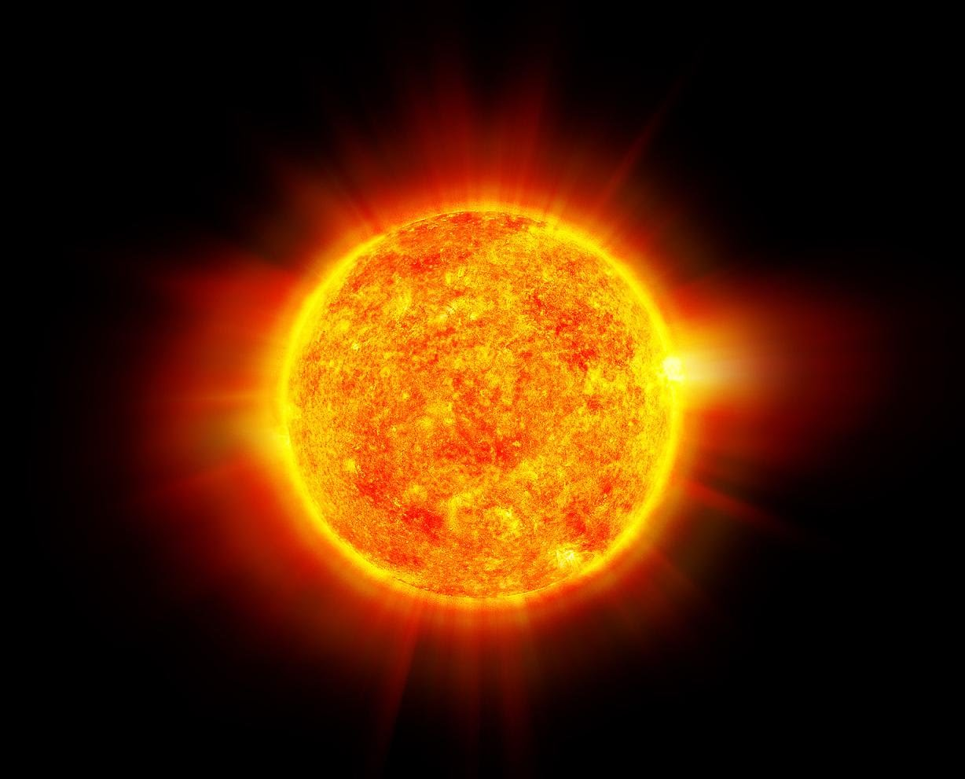
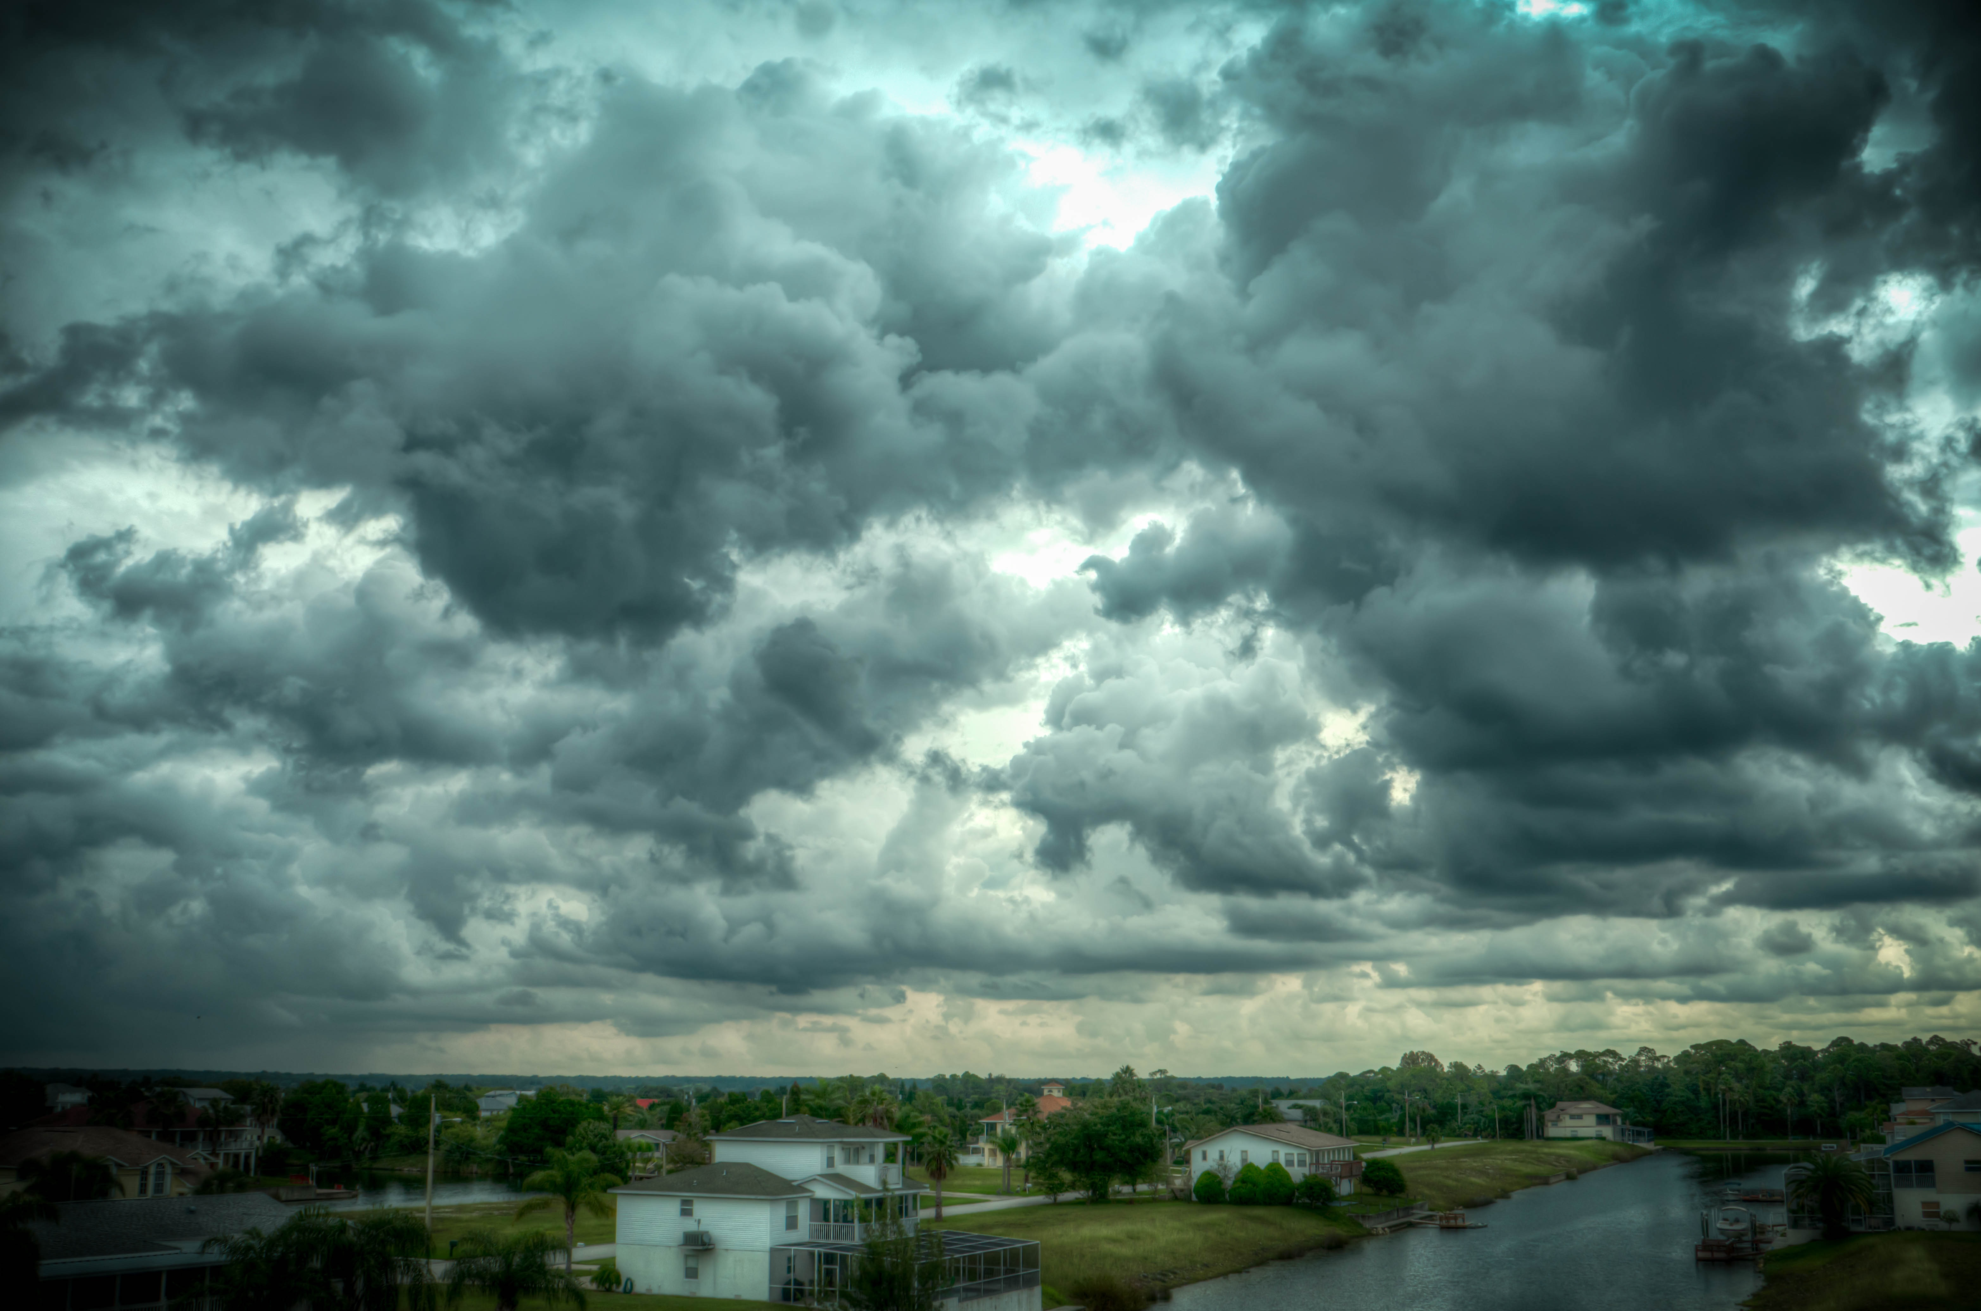
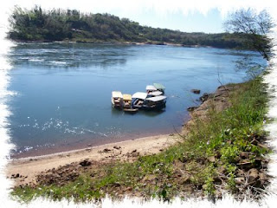

Relaciones con fenómenos naturales.
Ciclos naturales : ¿ relaciones posibles ?
¿ Pueden establecerse relaciones causa – efecto entre…?
No predictivos. Explicativos
SOL
???
LLUVIAS
(+)
OK
OCEANOS
CAUDALES
(+) moduladores del clima

Slide 25
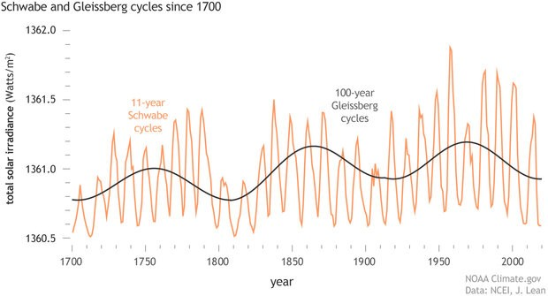
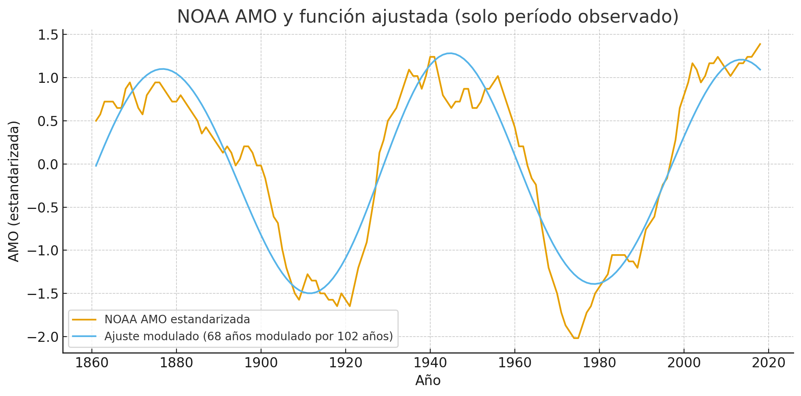
Relaciones con fenómenos naturales.
Ciclos naturales : ¿ relaciones posibles ?
Irradiancia Solar
Oscilación multidecadal del Atlántico
Armónicas T=100/110 años (Gleissberg), T= 200/220 años (De Vries) y T= 350/400 años (Proxies?)
Armónica T=60/70 años (AMO), modulada por centenaria T= 100/110 años (Gleissberg)
APARECEN LOS MISMOS RANGOS PERIODICOS IDENTIFICADOS PARA LOS CAUDALES:
¿CASUALIDAD O POSIBLE CAUSALIDAD?

Slide 26
Relaciones con fenómenos naturales.
Ciclos naturales : ¿ relaciones posibles ?
AMO (Atlantic Multidecadal Oscillation), oscilación natural de la temperatura del océano Atlántico norte, que ocurre aprox. cada 60 a 70 años. PARECE SER POSIBLE SEGÚN ANALISIS DEL REGISTRO…
El ciclo de Gleissberg describe una modulación de amplitud del ciclo solar de 11 años, con una periodicidad de aproximadamente 80 a 90 años, observada desde el siglo XIX en las series de manchas solares. Investigaciones posteriores proponen la existencia de una familia de ciclos seculares en los rangos de 100–120 años, que se conoce como “Gleissberg extendido”. EL ANALISIS DEL REGISTRO PARECERIA INDUCIR HACIA…
Modulaciones entre 350-400 años están relacionadas con algunos trabajos en anillos de árboles y en proxies solares. Existen otras líneas de trabajo que llegan a ciclos de 350–370 años mediante modelos del ciclo solar, series reconstruidas de manchas solares, y otras líneas de trabajo vinculadas a fenómenos de tipo astronómico (muy discutidas). POR AHORA, TRATAR CON CUIDADO…

Slide 27
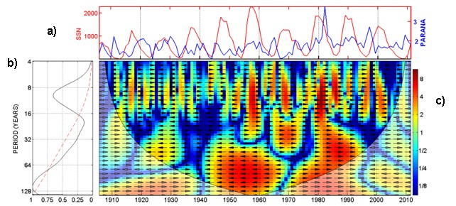
Relaciones con fenómenos naturales.
Ciclos naturales : ¿ relaciones posibles ?
SOL
Antecedentes…hay algunos…por ejemplo
SSN (Sunspot Number) = conteo de manchas solares
¿Están los ríos del sur de Sudamérica relacionados con la variabilidad solar?
Rosa Hilda Compagnucci, Ana Laura Berman, Víctor Velasco Herrera, Gabriel Silvestri
Primera publicación: 9 de agosto de 2013
Elaboración propia
Hay paralelos…

Slide 28
Relaciones con fenómenos naturales.
Ciclos naturales : ¿ relaciones posibles ?
OCEANO
Antecedentes…hay algunos…por ejemplo
1. Chiessi et al. 2009 – AMO y monzón sudamericano
Concluyen que la oscilación multidecadal (~60–80 años) observada en su registro marino refleja variabilidad del South American Summer Monsoon (SASM) asociada a la AMO: fases cálidas del Atlántico Norte → monzón más intenso y aumento de descarga hacia el Atlántico suroccidental.
Referencia:
Chiessi, C. M., Mulitza, S., Pätzold, J., Wefer, G., & Marengo, J. A. (2009). Possible impact of the Atlantic Multidecadal Oscillation on the South American summer monsoon. Geophysical Research Letters, 36, L21707.
2. Jones & Carvalho 2018 – AMO, SALLJ y lluvias en Sudamérica
Demuestran una influencia notable de la AMO sobre la variabilidad decadal–multidecadal del South American Low-Level Jet (SALLJ): fases negativas de AMO se asocian a un SALLJ más intenso.
Esa respuesta atmosférica produce más lluvia sobre sur de Brasil, Uruguay y norte de Argentina, conectando AMO ↔ circulación ↔ precipitación en la cuenca del Plata.
Referencia:
Jones, C., & Carvalho, L. M. V. (2018). The influence of the Atlantic multidecadal oscillation on the eastern Andes low-level jet and precipitation in South America. npj Climate and Atmospheric Science, 1, 40.
Hay paralelos…

Slide 29




CONCLUYENDO…
Y como siempre, las matemáticas ayudan
$¿ Cuanto de la variancia de Q explican α \left(SOL\right), β \left(OCEANO\right)y γ\left(OTROS\right)?$
SOL = $α;(t−A)$
OCEANO =$β; (t−B)$
OTROS $γ; (t−C)$
“Sin especificar”
EN ESTUDIO…

Slide 30
Conclusiones relacionados con el primer objetivo
Si bien no es posible extraer conclusiones con certeza, el análisis deja sentado la posibilidad de investigar posibles relaciones “causa- efecto” para fenómenos de muy largo plazo (de allí el carácter de secular de la búsqueda).
Aún cuando es un planteo exploratorio, disruptivo y que debe ser comprobado con mayor cantidad de elementos de juicio, no debería descartarse que los períodos explorados tengan un sustento relacionado con forzantes naturales de diferente índole, cuestión que este trabajo no pretende dilucidar sino solamente inducir.
¡ Para ello se necesita un TRABAJO INTERDISCIPLINARIO !

Slide 31
SEGUNDO OBJETIVO
Ampliación del modelo hacia otros ríos de la región (consistencia)
RIO URUGUAY EN CONCORDIA, registros 1898-2024 (caudales medios anuales);
RIO PARAGUAY EN ASUNCION, registros 1904-2024 (alturas diarias y curvas clave).

Slide 32
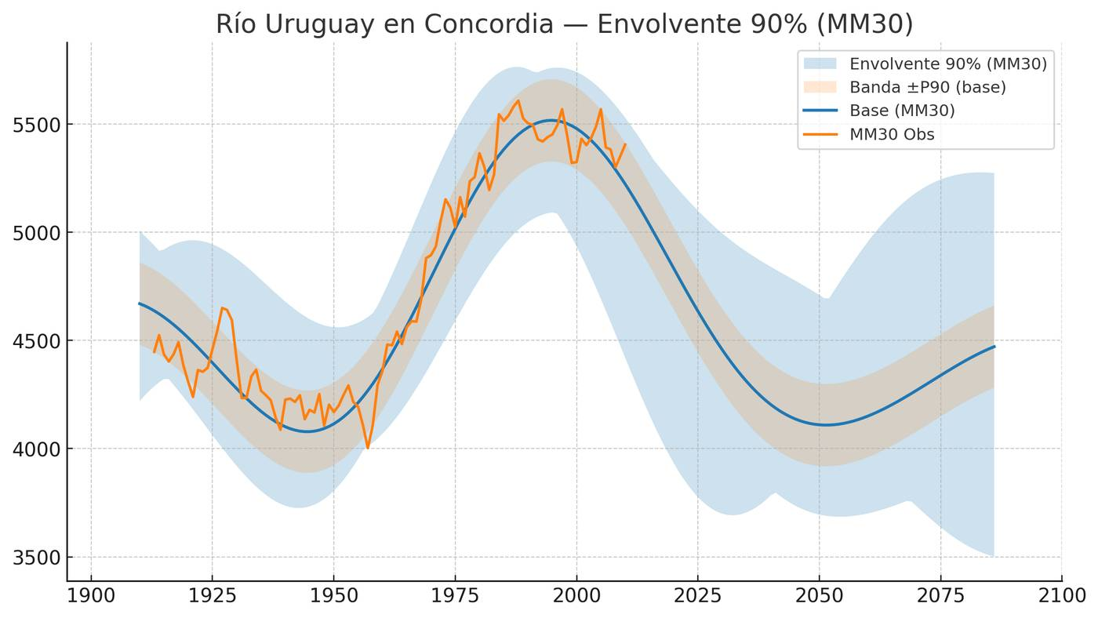
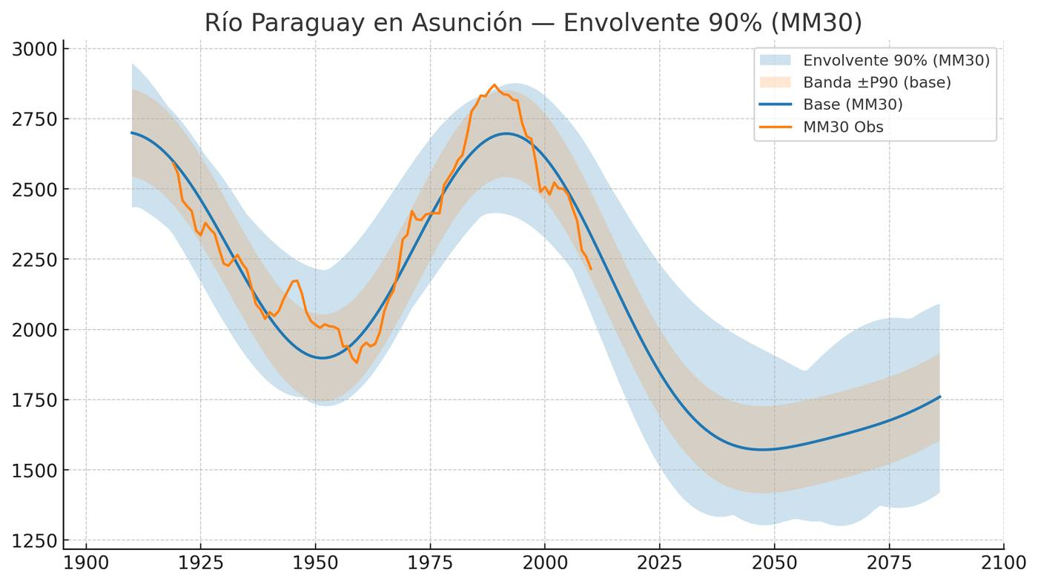
RIO URUGUAY EN CONCORDIA y RIO PARAGUAY EN ASUNCION
MODELADO
Modelo Armónico Optimizado. Análisis de sensibilidad a T e Yr (+/- 10 años)
En elaboración…

Slide 33
Llegados a este punto…
Los tres ríos pueden modelarse con bandas comunes en torno a 60–70 y 100–110 años, coherente entre cuencas. En conjunto, este marco muestra que la dinámica hidrológica regional de largo plazo podría responder a un sistema de oscilaciones coherentes más que a variaciones puramente aleatorias,.
La componente de ~350/370 años surge de la adopción del esquema armónico, cumpliendo un rol importante: permite que los residuos se comporten como aleatorios de manera más robusta.

Slide 34
UN LLAMADO DE ATENCION
PARANA
PARAGUAYA
URUGUAY
MODERADA
Hoy : iniciada y preocupante
FUERTE
Hoy: Prestar la mayor atención
INCIPIENTE
Hoy : Sujeta a más observación
UN TEMA IMPORTANTE PARA SEGUIR EFECTUANDO UN SEGUIMIENTO DE LAS TENDENCIAS

Slide 35
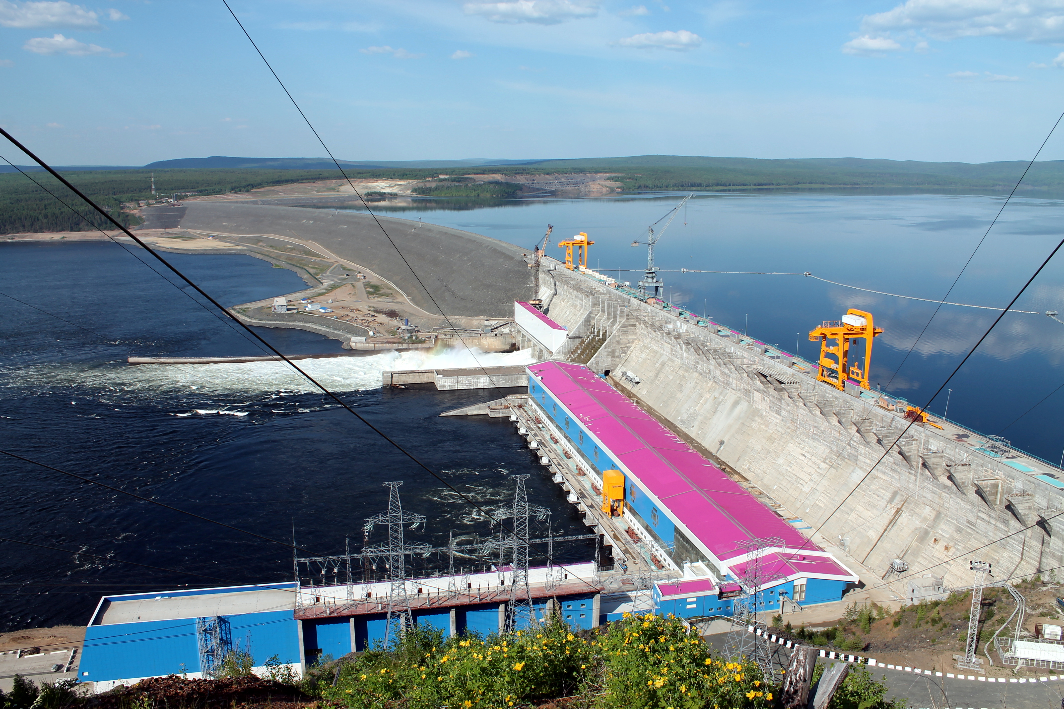
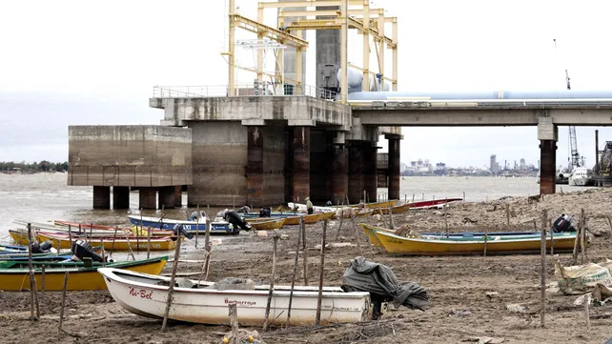
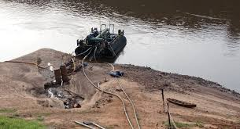
Algunos campos de aplicación de lo planteado
Escenarios promedio de largo plazo y su variabilidad probabilística.
Influencia de las tendencias identificadas
Energía eléctrica
Menos energía por menor oferta del recurso
Mas incentivos para nuevos proyectos, para cobertura de demanda energética.
Navegación
Mayor probabilidad de restricciones por calado.
Mas incentivos para dragado por crecimiento de
la oferta y la demanda comercial.
Abastecimiento de agua
Mayores probabilidades de restricciones.
Mayor necesidad de inversiones nuevas por aumento de la demanda poblacional.
Resultados esperables: decisiones con menos incertidumbre, más retorno y políticas públicas que perduren.

Slide 36
Algunos campos de aplicación de lo planteado
¿ Es lo mismo administrar una actividad en contexto de escasez que de abundancia ? NO, adaptación
¿Hay que anticiparse, en la medida de lo posible (anticiclicidad) ? SI, estrategia
¿ Hay que seguir monitoreando tendencias (la importancia del registro) ? SI, generar conocimiento
Como ejemplo…escenarios promedios de 30 años, con posibilidad de hidrología mínima…
Para un país cuyo comercio exterior por vía fluvial es una actividad clave !!!!
¡ Creo que vale la pena prestarle atención !

Slide 37
¿Está el tema completamente desarrollado?
Claramente NO.
Este trabajo explora la posibilidad de que el sistema hidrológico de una gran cuenca refleje patrones de muy baja frecuencia no captados por enfoques centrados en escalas cortas o locales. La alimentación del ciclo hidrológico podría responder a forzantes internos y externos del sistema Tierra. La integración de estas posibles conexiones, podría contribuir a una comprensión más completa de la variabilidad a largo plazo, reconociendo siempre que nuestro conocimiento actual es limitado y está en constante revisión.
A esto se suman los efectos de la actividad humana, que deben analizarse en interacción con dinámicas naturales aún poco comprendidas.
El planteo presentado no afirma certezas, sino que busca abrir el campo a hipótesis integradoras. El desafío es avanzar hacia una comprensión más amplia, que combine múltiples escalas y disciplinas, evitando reduccionismos y aceptando que en ciencia no hay cuestiones cerradas, sino aproximaciones perfectibles.

Slide 38
Próximos objetivos:
Ampliar la discusión en diferentes ámbitos acerca de la aceptabilidad y verosimilitud de las hipótesis adoptadas.
Incorporar mayores y mejores elementos de juicio para el análisis.
Posibilidad de generar funciones particulares…funciones regionales…
Y sobre todo… que pueda ser de utilidad para la toma de decisiones.

Slide 39
ENSAYO ABIERTO
“Señal, no ruido. La tendencia que decide”
luismarcelocardinali@gmail.com noviembre 2025
Muchas gracias por su atención
¿Preguntas?

